Slide 1
Taller de comprensión 2
Utilizo la Técnica de comprensión de visualizar
3°Básico
14-03-2025

Slide 2
Ahora escucharemos el siguiente texto “Los tres leones” y realizaremos el siguiente taller…
Ahora dibuja las respuestas a las siguientes preguntas:
¿Cómo te imaginas al personaje principal?
¿Cómo es el ambiente?
¿Qué sucede al inicio del texto?
¿Qué sucede en el desarrollo del texto?
¿Qué sucede al final del texto?

Slide 3
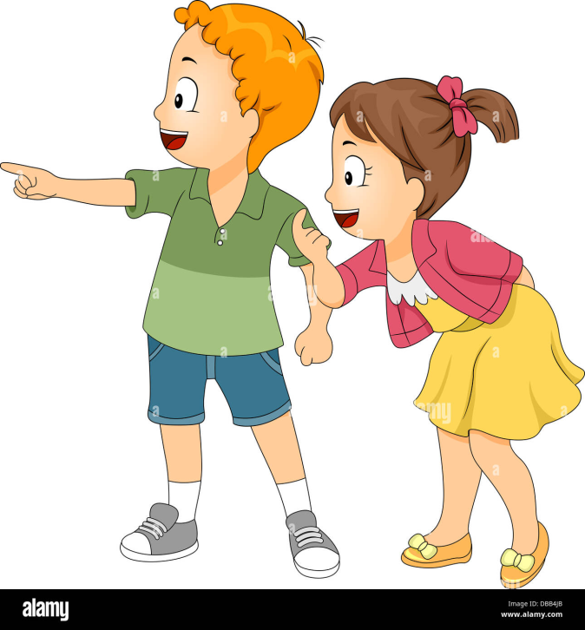
¿por qué pudiste dibujar las respuestas? ¿Qué pasé en tu mente?
Escribamos entre todos una explicación…

